Slide 1
Дискримінація на підставі статі та гендеру в Україні
Тетяна Фулей,
Національна школа суддів України

Slide 2
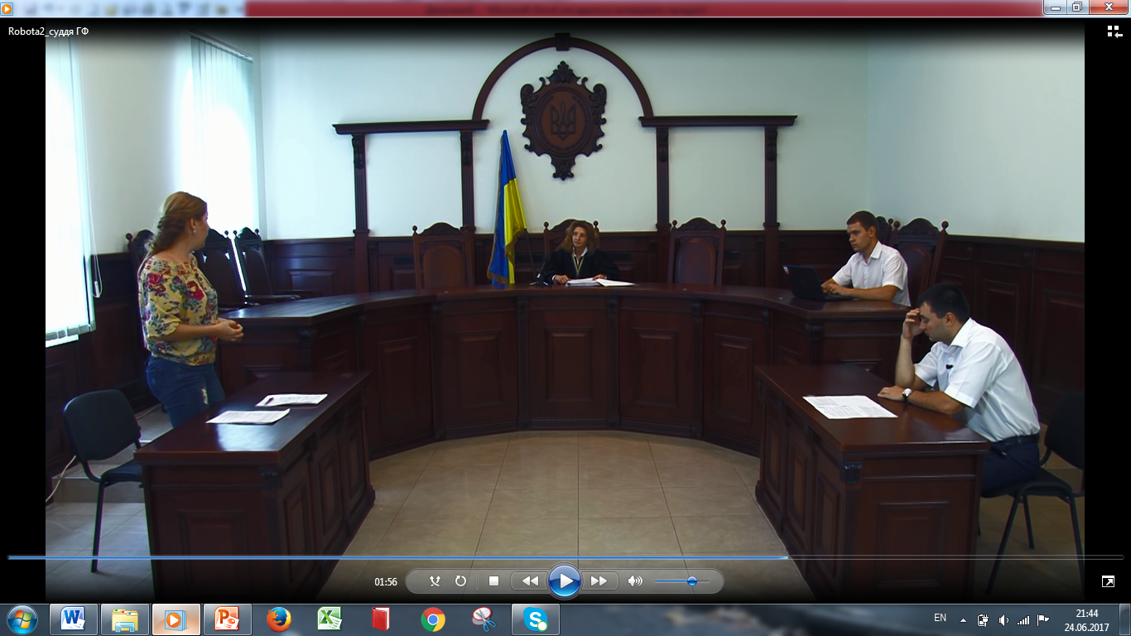
Гендерні стереотипи і дискримінація

Slide 3
Доступ жінок до правосуддя
Гендерна забарвленість проблеми – чи є проблеми доступу, з якими стикаються виключно жінки?
Рішення ЄСПЛ у справах «Гарсія Матеос проти Іспанії» (Garcia Mateos v. Spain) та «Наталія Михайленко проти України»
Рішення Бориспільського міськрайонного суду від 12 квітня 2016 р. у справі №359/2320/16-ц
Доступ до суду/правосуддя – чи тотожні поняття?

Slide 4
Чи існує проблема рівності чоловіків і жінок у певних сферах?
 | Адвокати | Судді
Доступ до керівних посад в органах ДВ | 68% | 63%
Участь в політиці | 62% | 56%
Суспільно важливі рішення | 57% | 48%
Винагорода за працю | 52% | 37%
Доступ до керівних посад в бізнесі | 52% | 45%
Працевлаштування | 50% | 54%
Вирішення спорів | 0% | 1%
Доступ до правосуддя | 0% | 0%
Доступ до освіти | 0% | 1%

Slide 5
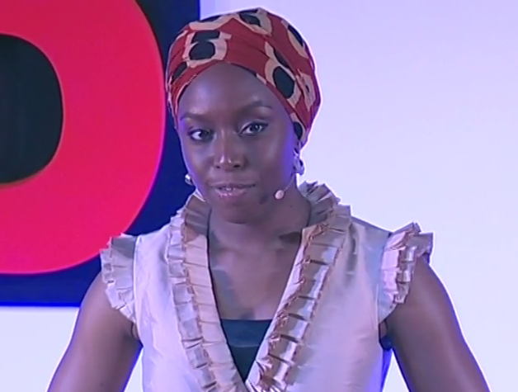
«Небезпека однієї історії»
Chimamanda Ngozi Adichie

Slide 6
Коли наявна дискримінація?
Несприятливе ставлення
Зразок для порівняння
Захищені ознаки
Відсутність правомірної мети, для досягнення якої проводиться розрізнення;
Недотримання принципу пропорційності (між метою розрізнення та способами її досягнення)

Slide 7
Дискримінація на підставі статі/гендеру
Стать/гендер – як захищена ознака
Чому ця проблема є важливою – для суддів зокрема
Характерні риси/масштаб проблеми – недобачання проблеми/ «суцільна дискримінація»

Slide 8
Стать vs. гендер
Стать (англ. sex)
гендер (англ. gender)
сукупність анатомо-фізіологічних характеристик організму, що забезпечує відтворення потомства і дозволяє розрізнити чоловічі та жіночі особини
виражає природні, біологічно задані відмінності між чоловіком та жінкою
відмінності не змінюються з часом
«маскулінність» і «фемінність» - те, що означає бути чоловіком чи жінкою
пов’язаний зі змістом, що вкладається у відмінності між чоловіком і жінкою в рамках певної культури
є продуктом соціалізації та зумовлений багатьма чинниками, що змінюються з плином часу

Slide 9
Чи стикалися Ви особисто з будь-якими проявами дискримінації за ознакою Вашої статі?
12% особисто стикалися з проявами дискримінації за ознакою статі
16% жінок і 6% чоловіків

Slide 10
Результати дослідження Центру Разумкова (2016)
Неузгодженість гендерних установок і «терпимість» до дискримінації вкорінена в глибинних гендерних соціальних нормах
41% висловили наміри звернутися до суду у випадку наявної дискримінації за ознакою статі
Фоновий характер дискримінації

Slide 11
Думка професійного середовища
Лише 6% суддів та 9% адвокатів вважають дискримінацію серйозною проблемою
43% адвокатів і 32% суддів вважають таке поводження не дискримінацією, а частиною культури
24% суддів та 15% адвокатів заперечують наявність дискримінації
37% суддів та 31% адвокатів вважають, що існують лише поодинокі випадки, які не свідчать про дискримінацію
Notes:
Дані соціологічного опитування корелюються з думкою професійного середовища суддів і адвокатів
Відповідаючи на запитання, наскільки питання рівності чоловіків та жінок важливі для українського суспільства?

Slide 12
Упереджене ставлення та його прояви
35–40% суддів та адвокатів незалежно від статі зазначили, що вони спостерігали упереджене ставлення у вигляді анекдотів та жартів
З недружнім поводженням щодо чоловіків стикалися близько третини суддів та адвокатів, щодо жінок – 55% серед адвокатів та 45% серед суддів
Як це виглядає – навчальне відео
Notes:
Тим не менше
Свідками використання образливих узагальнень (на кшталт «дівчата з технікою не дружать», «жінка за кермом – це як мавпа з гранатою», «чоловіки думають тільки про секс», «всі чоловіки – покидьки») були щодо чоловіків – 45% адвокатів, 39% – суддів, щодо жінок такі ситуації є більш поширеними – 64% адвокатів та 58% суддів.
Висловлювання про манеру поводитися чи одягатися суттєво більш поширені стосовно жінок – про це зазначали 43% адвокатів та 44% суддів, щодо чоловіків такі висловлювання чули 30% адвокатів, 31% суддів.
Відео про адвокатку (комплімент) і зауваження (Мазурок і Фазикош)

Slide 13
Приклад: дискримінація у сфері зайнятості
Види дискримінації за сферою дії або за результатами
При прийомі/звільненні, оплаті праці, просуванні по службі …
За суб'єктом
Характерна для обох статей/тільки для певної статі
Захищені ознаки

Slide 14
Основні прояви дискримінації в сфері зайнятості
Спільні для обидвох статей:
надання переваги представникам певної статі при прийомі на роботу («чоловічі» та «жіночі» професії, «посідачі символічного права»);
швидше просування кар'єрними сходинками через належність до певної статі;
сексуальні домагання;
відсутність адекватного правового регулювання та, як наслідок, гарантій щодо праці осіб з сімейними обов'язками (гнучкий робочий день, часткова зайнятість, розподіл праці між кількома працівниками, можливість працювати вдома, гнучкі умови відпустки – пристосовані для потреб дітей)

Slide 15
Основні прояви дискримінації в сфері зайнятості (2)
Дискримінація жінок:
перешкоди/неможливість доступу до вищих посад;
нерівна (менша) оплата праці за однаково виконану роботу;
професійна неконкурентність після завершення відпустки по догляду за дитиною (недосконала система захисту материнства, нерівний розподіл обов'язків між батьками);
необґрунтована відмова в працевлаштуванні (бездітні жінки у перші роки шлюбу, одинокі матері чи розлучені жінки з дітьми)

Slide 16
Найпоширеніші прояви дискримінаційного ставлення щодо працюючих жінок
психологічний тиск (15,1% опитаних жінок);
складнощі у суміщенні професійної зайнятості з виконанням сімейних обов’язків (14,8%);
відмова в працевлаштуванні (14,4%);
упередженість з боку керівництва в дорученні певної роботи або її оцінці (11,2%);
нижча, порівняно з іншими працівниками, заробітна плата за роботу однакової цінності (10,7% опитаних жінок);
відмова у кар’єрному підвищенні (7,1%)

Slide 17
Основні прояви дискримінації в сфері зайнятості (3)
Дискримінація чоловіків:
робота у небезпечних та шкідливих умовах;
законодавчі та соціальні перешкоди для виконання сімейних обов'язків (відповідального батьківства);

Slide 18
Законодавство України у сфері протидії дискримінації за ознакою статі і гендеру та його практичне застосування

Slide 19
Національне законодавство
Ст. 24 Конституції України
Закон України від 6 вересня 2012 р. № 5207-VI «Про засади запобігання та протидії дискримінації в Україні» (із змінами, внесеними згідно із Законом від 13 травня 2014 р. № 1263-VII).
Закон України від 8 вересня 2005 р. № 2866-ІV «Про забезпечення рівних прав та можливостей жінок і чоловіків»
КЗпП, ст. 2-1

Slide 20
ЗУ «Про забезпечення рівних прав та можливостей жінок і чоловіків»
Визначення термінів (ст.1)
Гендерно-правова експертиза (ст.4)
Статистичні показники (ст.5)
Заборона дискримінації (ст.6)
Сфери (ст.ст. 15-20)
Відповідальність (ст.ст.14-16)
Оскарження дискримінації (ст.22)

Slide 21
Ключові моменти ЗУ «Про засади запобігання та протидії дискримінації в Україні»
визначення дискримінації – «ситуація, за якої…»
визначено форми дискримінації (ст.ст. 1, 5)
принцип недискримінації (ст.2)
наведено сфери суспільних відносин (ст.4)
надання висновків у справах про дискримінацію за зверненням суду (ст. 10)

Slide 22
Сфера дії конвенційної заборони дискримінації
Стаття 14 Конвенції – «Користування правами і свободами, визнаними в цій Конвенції, має бути забезпечене без дискримінації за будь-якою ознакою…»
Стаття 1 Протоколу № 12 – «Здійснення будь-якого передбаченого законом права забезпечується без дискримінації за будь-якою ознакою…»

Slide 23
Типи дискримінації
Пряма
Непряма
Поводження у менш сприятливий спосіб
Burden v UK (№13378/05) [GC]
Ситуація, за якої:
реалізується формально нейтральна правова норма, критерій
для особи за певною ознакою виникають менш сприятливі умови
D.H and Others v. Czech Republic (№ 57325/00) [GC]

Slide 24
Практика застосування: джерела
Щорічна доповідь Уповноваженого Верховної Ради України з прав людини про стан додержання та захисту прав і свобод людини і громадянина в Україні
Свобода від дискримінації
Дотримання рівних прав і можливостей жінок і чоловіків
Права людини в Україні (Українська Гельсінська спілка з прав людини)
Права жінок
ЄДРСР

Slide 25
Чому так багато згадок у ЄДРСР?
Ст. 60 ЦПК
Справи щодо розірвання шлюбу і вибір прізвища дружини – ст. 16 CEDAW (у судових рішеннях – «Про дискримінацію жінок»)
Власне справи про дискримінацію
Є й адекватні приклади!

Slide 26
Судова практика щодо дискримінації на ознакою статі
резонансні справи – позови до Прем'єр-міністра (2010 р.)
спори, пов'язані з дискримінацією на ринку праці
спори, пов'язані з гендерними квотами , передбаченими ст. 4 ЗУ «Про місцеві вибори»

Slide 27
Чому це важливо для суддів?
Вимоги до професії
3D – знання, уміння й навички, ставлення
Необхідні статистичні дані, розбиті за критерієм статі

